Slide 1
第六章
无穷级数
数项级数
无穷级数
幂级数
Fourier级数
表示函数
无穷级数是研究函数的工具
研究性质
数值计算

Slide 2







第一节
第六章
数项级数的概念和性质
一、常数项级数的概念
二、无穷级数的基本性质
三、级数收敛的必要条件
*四、柯西审敛原理
机动 目录 上页 下页 返回 结束

Slide 3
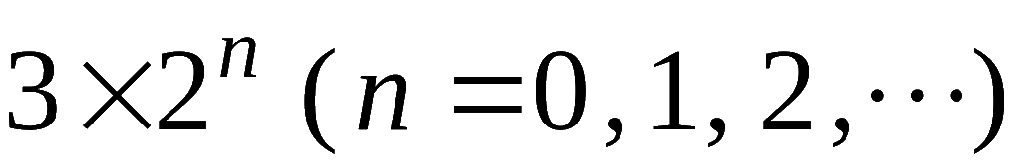
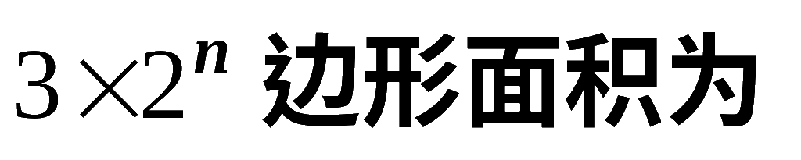
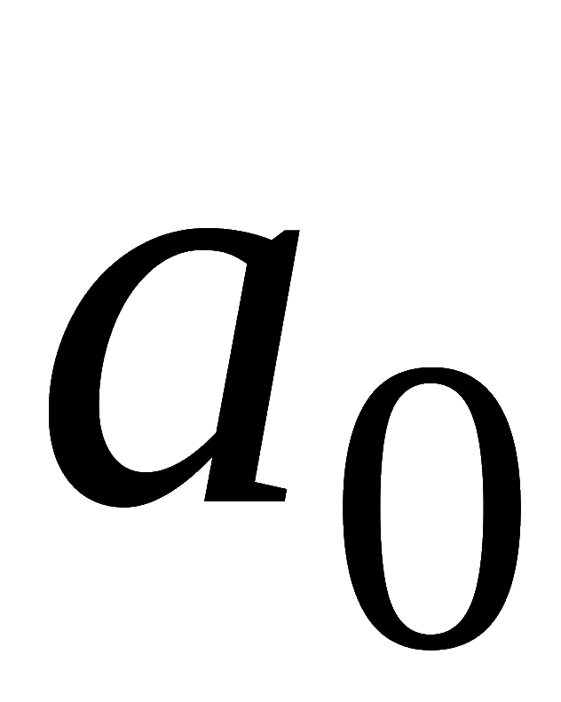
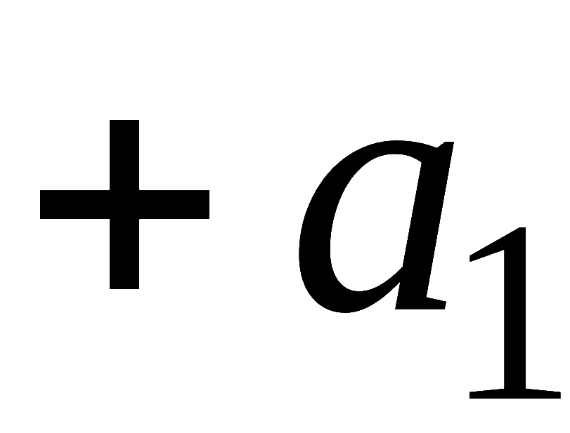
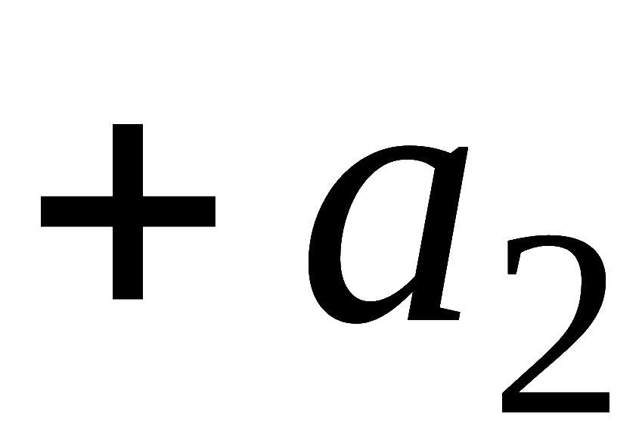

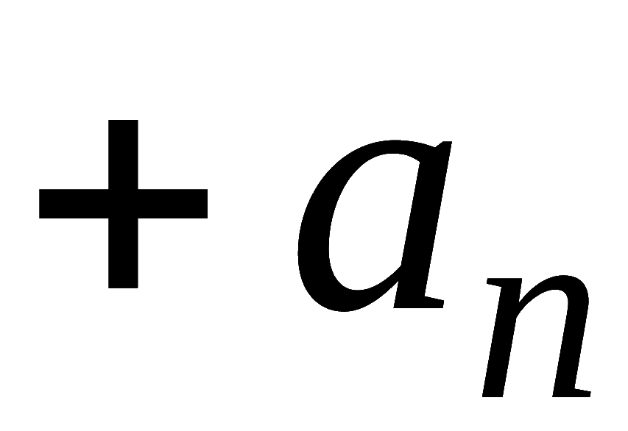
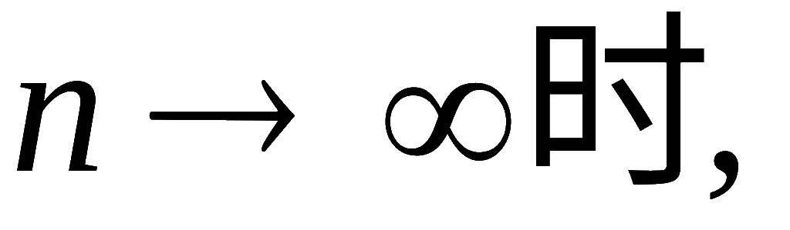
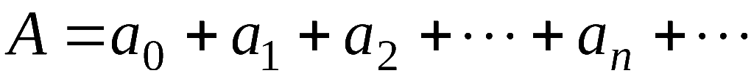
一、常数项级数的概念
引例1. 用圆内接正多边形面积逼近圆面积.
依次作圆内接正
边形,
设 a₀ 表示
内接正三角形面积,
a_{k} 表示边数
增加时增加的面积,
则圆内接正
这个和逼近于圆的面积 A .
即
机动 目录 上页 下页 返回 结束

Slide 4
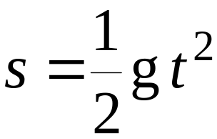
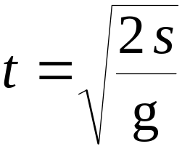
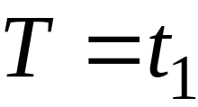
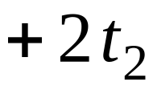
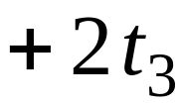

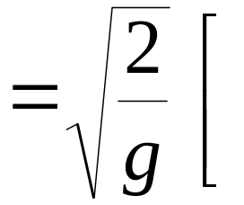
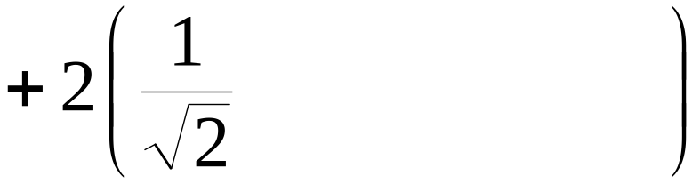

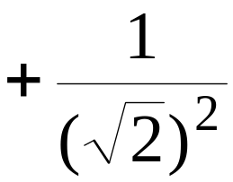


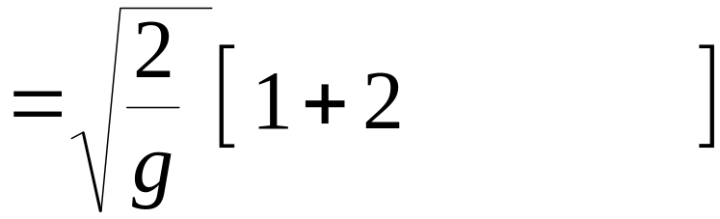
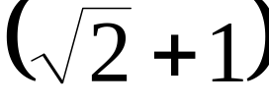

引例2.
小球从 1 米高处自由落下, 每次跳起的高度减
少一半, 问小球是否会在某时刻停止运动? 说明道理.
由自由落体运动方程
知
设 t_{k} 表示第 k 次小球落地的时间,
则小球运动的时间为
( s )
机动 目录 上页 下页 返回 结束

Slide 5
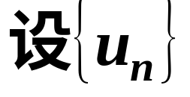
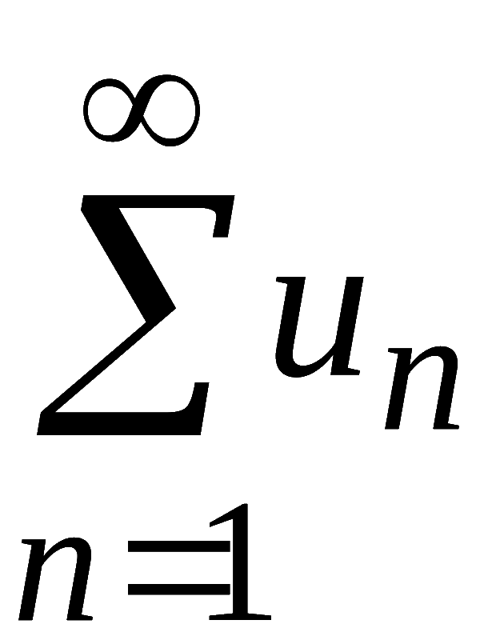
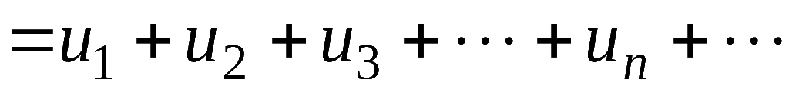
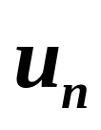
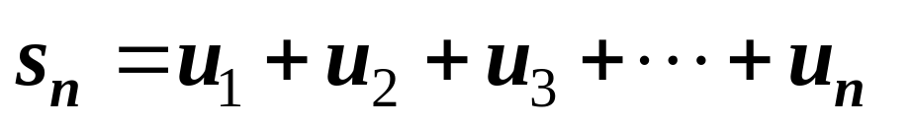
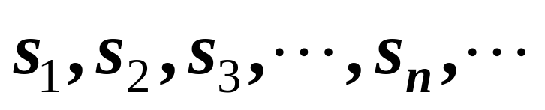
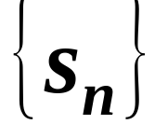
定义：
是一个无穷数列，则称
（1）
数
为数项级数。
叫做级数(1)的第 n 项，也称一般项.
级数的前 n 项和
称为第n次部分和。
称数列
为级数(1)的部分和数列。简记为
机动 目录 上页 下页 返回 结束

Slide 6
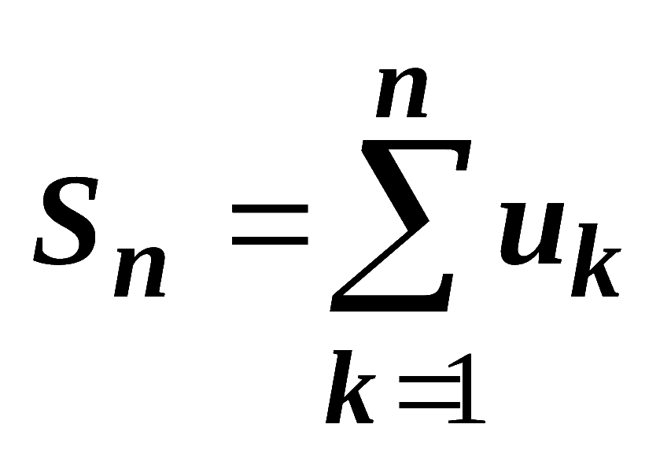
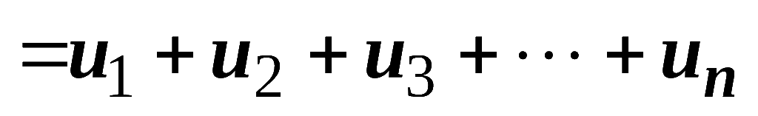
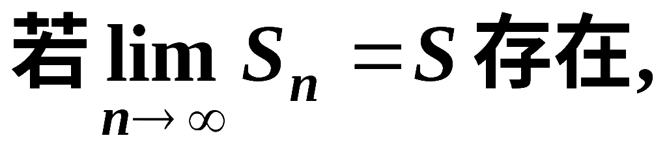
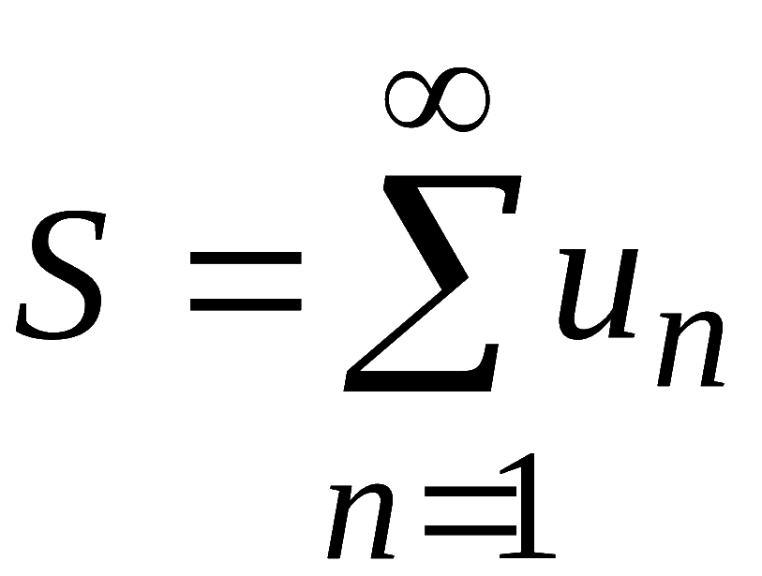

定义1.1
则称无穷级数
收敛 ,
并称 S 为级数的和,
记作
否则称无穷级数 发散 .
无穷级数(1)发散 .

Slide 7
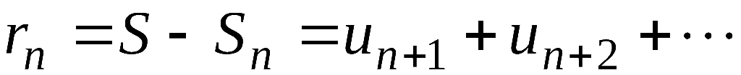
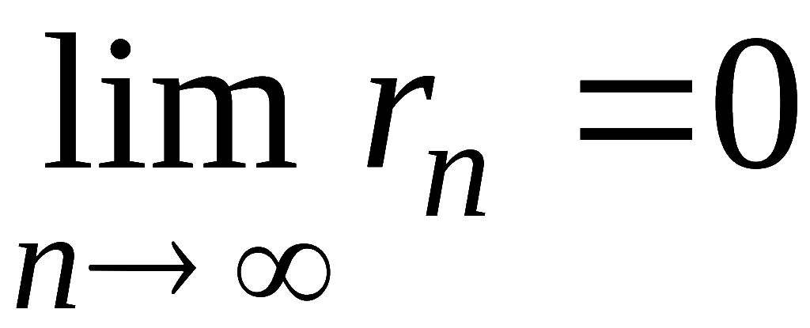
当级数收敛时, 称差值
为级数的余项.
显然当级数收敛时,
机动 目录 上页 下页 返回 结束

Slide 8
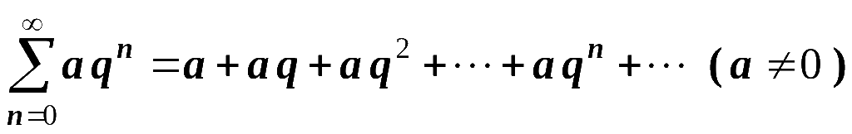
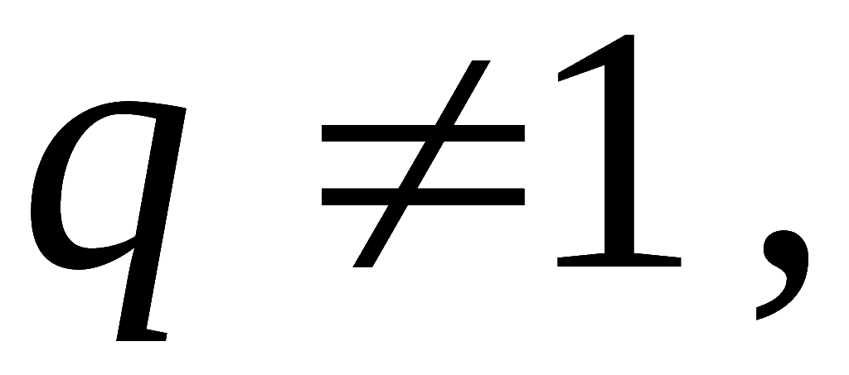
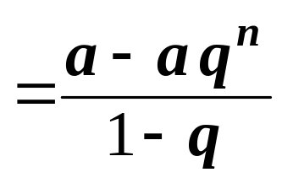
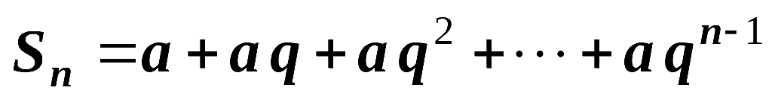

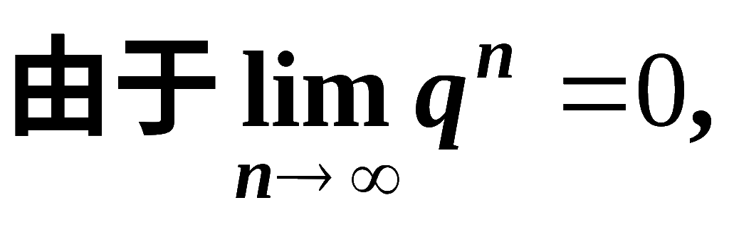
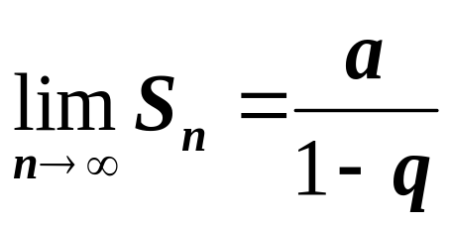
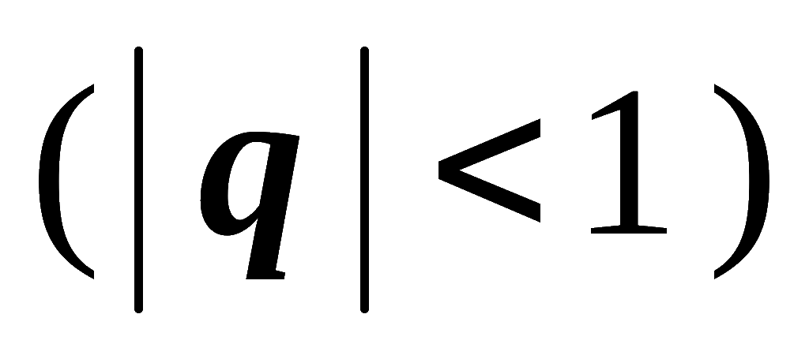
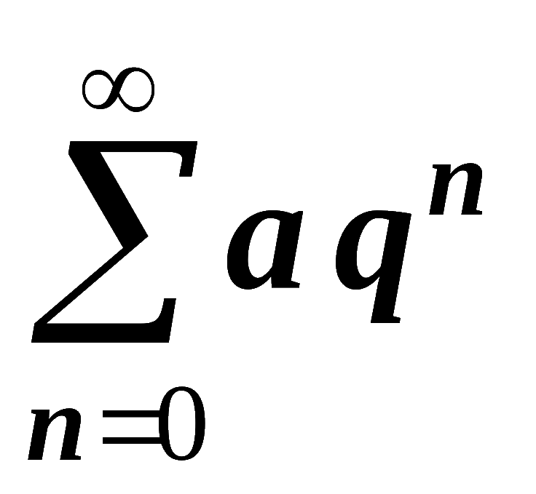
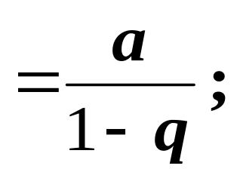
例1. 讨论等比级数
(又称几何级数)
的敛散性.
( q 称为公比 )
解: 1) 若
则部分和
因此级数收敛 ,
从而
机动 目录 上页 下页 返回 结束

Slide 9

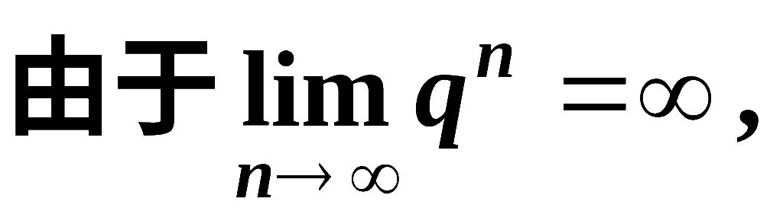
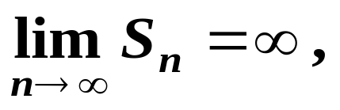
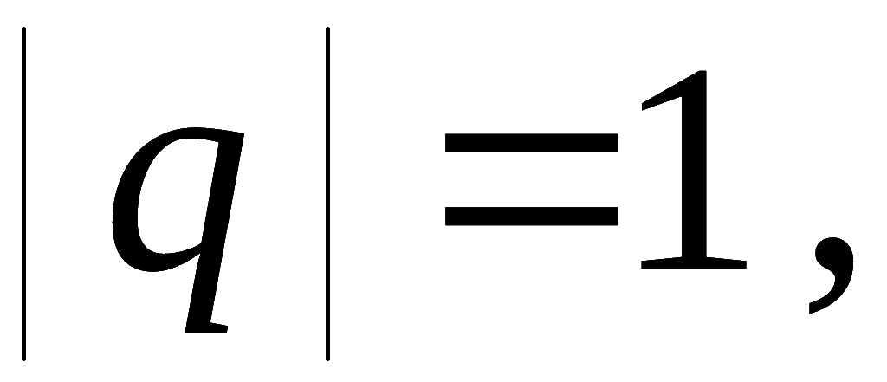

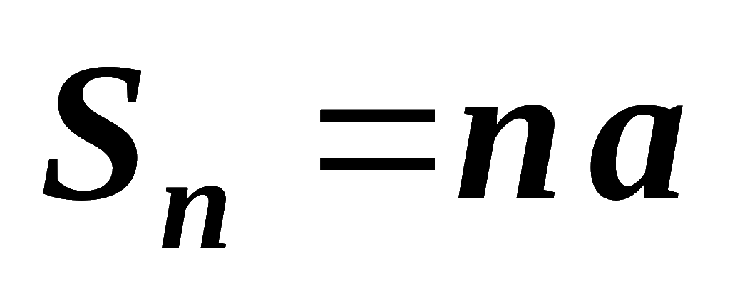


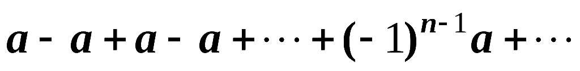
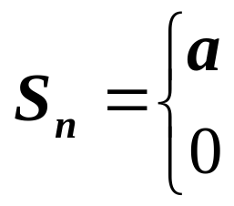
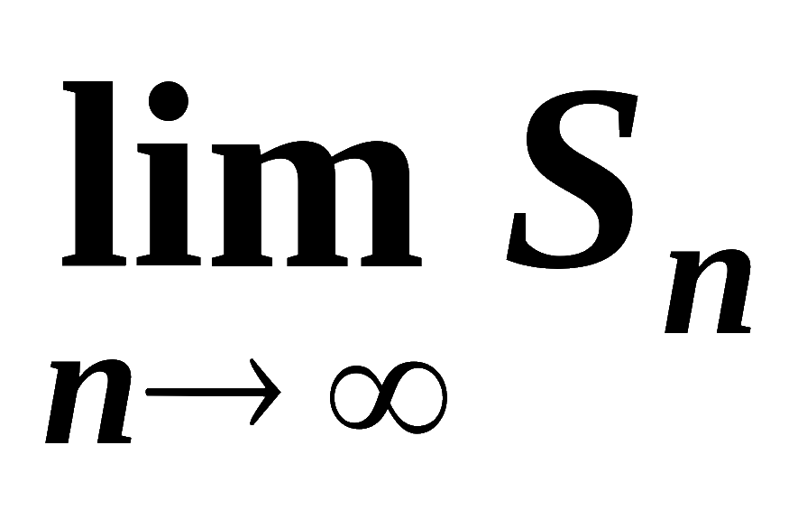

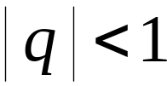
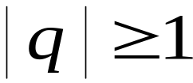
从而
因此级数发散
2). 若
则
级数发散 ;
级数成为
, n 为奇数
因此
从而
不存在 ,
, n 为偶数
级数发散.
综合 1)、2)可知,
当
时, 等比级数收敛 ;
级数
当
时, 等比级数发散 .
机动 目录 上页 下页 返回 结束

Slide 10
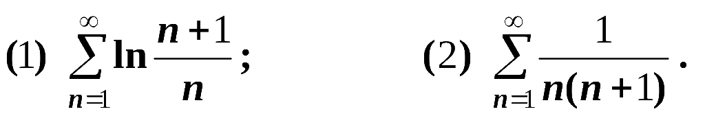






例2. 判别下列级数的敛散性:
解: (1)
所以级数 (1) 发散 ;
技巧:
利用 “拆项相消” 求和
机动 目录 上页 下页 返回 结束

Slide 11







(2)
所以级数 (2) 收敛, 其和为 1 .
技巧:
利用 “拆项相消” 求和
机动 目录 上页 下页 返回 结束

Slide 12















例3.
判别级数
的敛散性 .
解:
故原级数收敛 , 其和为
机动 目录 上页 下页 返回 结束

Slide 13










性质1. 设有两个收敛级数
1.2 数项级数的性质
则级数
也收敛, 其和为
证: 令
则
这说明级数
也收敛, 其和为
机动 目录 上页 下页 返回 结束

Slide 14








性质2. 若级数
收敛于 S ,
即
则各项
乘以常数 c 所得级数
也收敛 ,
其和为 c S .
证: 令
则
这说明
收敛 , 其和为 c S .
说明: 级数各项乘以非零常数后其敛散性不变 .
机动 目录 上页 下页 返回 结束

Slide 15





说明:
(1) 性质2 表明收敛级数可逐项相加减 .
(2) 若两级数中一个收敛一个发散 , 则
必发散 .
(用反证法可证)
但若二级数都发散 ,
不一定发散.
例如,
机动 目录 上页 下页 返回 结束

Slide 16







性质3.
在级数前面加上或去掉有限项, 不会影响级数
的敛散性.
证: 将级数
的前 k 项去掉,
所得新级数
的部分和为
极限状况相同,
故新旧两级
数敛散性相同.
当级数收敛时, 其和的关系为
类似可证前面加上有限项的情况 .
机动 目录 上页 下页 返回 结束

Slide 17








性质4.
收敛级数加括号以后所成的级数仍收敛于原级数
的和.
证: 设收敛级数
若按某一规律加括号,
例如
则新级数的部分和序列
为原级数部分和
序列
的一个子序列,
因此必有
用反证法可证
推论: 若加括号以后的级数发散, 则原级数必发散.
注意: 收敛级数去掉括号以后所成的级数不一定收敛.
例如，
但
发散.
机动 目录 上页 下页 返回 结束

Slide 18




例4.判断级数的敛散性:
解: 考虑加括号后的级数
发散 ,
从而原级数发散 .
机动 目录 上页 下页 返回 结束

Slide 19








性质5：级数
收敛的必要条件是
证:
可见: 若级数的一般项不趋于0 , 则级数必发散 .
例如,
其一般项为
不趋于0,
因此这个级数发散.
机动 目录 上页 下页 返回 结束

Slide 20








注意:
不是级数收敛的充分条件.
例如, 调和级数
虽然
但此级数发散 .
事实上 , 假设调和级数收敛于 S , 则
但
矛盾!
故假设不真 .
机动 目录 上页 下页 返回 结束

Slide 21










例5. 判断下列级数的敛散性, 若收敛求其和:
解: (1) 令
则
故
从而
这说明级数(1) 发散.
机动 目录 上页 下页 返回 结束

Slide 22











(2)
因为
进行拆项相消
这说明原级数收敛 ,
其和为
机动 目录 上页 下页 返回 结束

Slide 23
第二节
第六章
数项级数的敛散性
一、正项级数收敛准则
二、交错级数及其审敛法
三、绝对收敛与条件收敛
机动 目录 上页 下页 返回 结束

Slide 24







定义：
若
则称级数
为正项级数 .
正项级数收敛准则：
正项级数
收敛的充分必要
条件是它的部分和数列
有上界 .
证:因为
所以
为单调增加数列，
根据单调有界原理：
收敛的充分必要条件是数列
有上界。
机动 目录 上页 下页 返回 结束

Slide 25











定理2.1 (比较判别法)
设
是两个正项级数,
且
若强级数
收敛 ,
则弱级数
也收敛 ;反之
若弱级数
发散 ,
则强级数
也发散 .
证:
分别表示
部分和
(1) 若强级数
收敛,
则有
数列 有上界
则弱级数
收敛
机动 目录 上页 下页 返回 结束

Slide 26




(2) 若弱级数
发散,
则有
因此
这说明强级数
也发散 .
(2)也可以用反证法
假设强级数
收敛，
由(1) 可知
弱级数
收敛，与题设矛盾。
机动 目录 上页 下页 返回 结束

Slide 27



推论2.1 (比较判别法)
设
是两个正项级数,
且存在
对一切
有
(常数 k > 0 ),
则有
(1) 若强级数
收敛 ,
则弱级数
也收敛 ;
(2) 若弱级数
发散 ,
则强级数
也发散 .
机动 目录 上页 下页 返回 结束

Slide 28








例1. 讨论 p 级数
(常数 p > 0)
的敛散性.
解: 1) 若
因为对一切
而调和级数
发散 ,
由比较判别法可知 p 级数
发散 .
2) 若
对级数
加括号
机动 目录 上页 下页 返回 结束

Slide 29





故当 p>1时，级数
的部分和有上界，故收敛 .
机动 目录 上页 下页 返回 结束

Slide 30






调和级数与 p 级数是两个常用的比较级数.
若存在
对一切
机动 目录 上页 下页 返回 结束

Slide 31





例2.
证明级数
发散 .
证: 因为
而级数
发散
根据比较判别法可知,
所给级数发散 .
机动 目录 上页 下页 返回 结束

Slide 32





例3.
判别级数
的敛散性
证: 因为
而级数
收敛
故原级数收敛 .
机动 目录 上页 下页 返回 结束

Slide 33






例4.
判别级数
的敛散性
证: 因为
而级数
收敛
根据比较判别法可知,
故原级数收敛。
机动 目录 上页 下页 返回 结束

Slide 34









定理2.2 (比较判别法的极限形式)
设两个正项级数
满足
则有
(1) 当 0 < l <∞ 时,
两个级数同时收敛或同时发散 ;
(2) 当 l = 0
(3) 当 l =∞
证:由极限定义
机动 目录 上页 下页 返回 结束

Slide 35









(1) 当0 < l <∞时,
由定理 2 可知
同时收敛或同时发散 ;
(2) 当l = 0时,
由推论2.1 知
若
收敛 ,
机动 目录 上页 下页 返回 结束

Slide 36






(3) 当l = ∞时,
即
由定理2可知, 若
发散 ,
机动 目录 上页 下页 返回 结束

Slide 37


















特别取
对正项级数
可得如下结论 :
是两个正项级数,
(1) 当 时,
两个级数同时收敛或发散 ;
(2) 当 且 收敛时,
也收敛 ;
(3) 当 且 发散时,
也发散 .
机动 目录 上页 下页 返回 结束

Slide 38











例3. 判别级数
的敛散性 .
～
解:
根据比较审敛法的极限形式知
机动 目录 上页 下页 返回 结束

Slide 39









例4. 判别级数
的敛散性.
～
解:
根据比较判别法的极限形式知
机动 目录 上页 下页 返回 结束

Slide 40
例4.
判别级数
的敛散性
证: 因为
而级数
收敛
根据比较判别法的极限形式知
故原级数收敛。
机动 目录 上页 下页 返回 结束

Slide 41






例6. 判别级数
的敛散性.
解:
知
收敛。
机动 目录 上页 下页 返回 结束

Slide 42





例7. 判别级数
的敛散性.
解:
机动 目录 上页 下页 返回 结束

Slide 43






因为
故
收敛。
机动 目录 上页 下页 返回 结束

